Slide 1
MVVM开发框架
主讲人: 赵日剑

Slide 2
目录
一、引言
二、MVVM简介
三、mvvm在web开发中的实现
五、 Knockout.js简介
六、 Knockout.js功能介绍及如何实现
七、 Knockout.js的优缺点

Slide 3
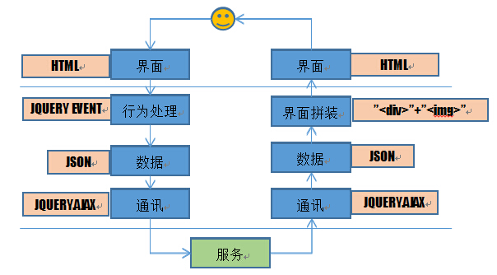
一、引言
在早期移动网站应用等前端开发初期，由于在网络时代JQuery技术体系的影响，大家普遍使用JQuery、Zepto(JQUERY的移动简化版，省略IE等PC浏览器的适配)来完成界面交互、数据处理等工作。技术模型如下图所示

Slide 4
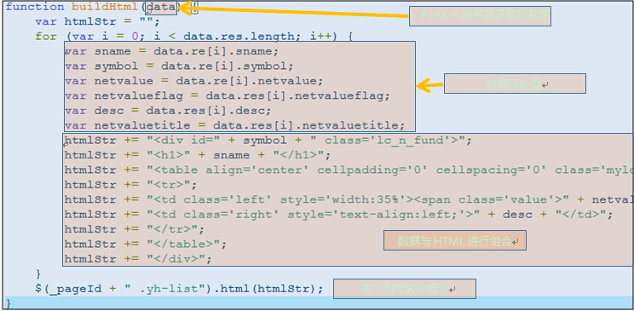
1. 数据获取
由于AJAX技术已经是非常标准的技术实现方式，JSON也是浏览器内置的功能，那么数据获取线最直接的开发工作就是界面拼装部分的处理，例如

Slide 5
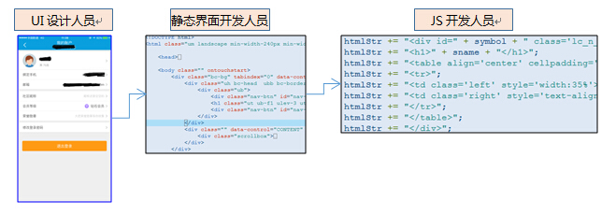
上述代码清晰明了，没有复杂的让人看不懂的逻辑，一般开发人员很容易学习入门，但在实际项目实践中，开发人员却觉得这个方式的工作量巨大，原因是什么呢？
上述代码在组合HTML界面时，采用硬编码模式来进行开发，即通过”+”号把数据和HTML代码进行组合。这种方式中HTML代码是通过如下途径获取的。

Slide 6
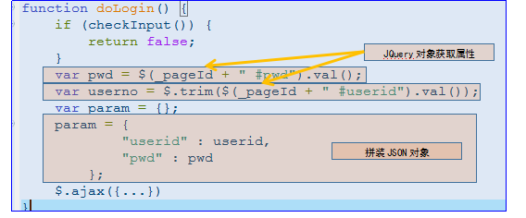
2. 数据提交
上述代码中，我们使用JQuery的$函数封装的DOM对象通过val函数获取相关属性，然后通过硬代码方式拼装一个JSON对象，最后通过AJAX提交到服务器。这种方式也是非常清晰易懂的，但是在实际项目中我们面临的表单多种多样，字段可能非常众多，这部分代码量也是很大的。其次由于上述代码与HTML对象强关联，因此在HTML界面调整或接口调整时，还需要JS开发人员投入一定精力进行修正，代码可复用度也比较低。

Slide 7
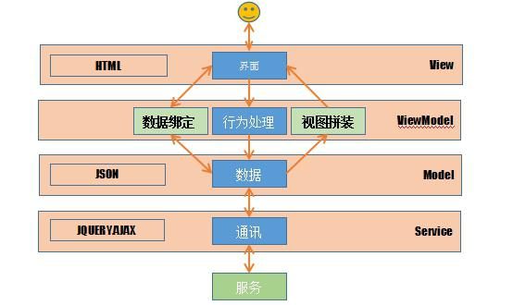
MVVM
MVVM（Model-View-ViewModel)是在MVC(Model-View-Control)模式之后引出的新的开发模式，他与MVC模式一样用于把视图（界面）和数据进行解耦，不同的是采用ViewModel来完成数据与视图的双向绑定，通过自动化的方式承担大部分数据工作，来解决由于界面复杂化和快速迭代带来的问题。它的技术模型如下图所示

Slide 8
MVVM简介
MVVM的全称是Model View ViewModel，这种架构模式最初是由微软的MartinFowler作为微软软件的展现层设计模式的规范提出，它是MVC模式的衍生物，MVVM模式的关注点在能够支持事件驱动的UI开发平台，例如HTML5,[2][3] WindowsPresentation Foundation (WPF), Silverlight 和 t ZK framework，Adobe Flex。
对这种模式的实现，大部分都是通过在view层声明数据绑定来和其他层分离的，这样就方便了前端开发人员和后端开发人员的分工，前端开发人员在html标签中写对viewmodel的绑定数据，model和viewmodel是后端开发人员通过开发应用的逻辑来维护这两层。
最近几年，mvvm模式在JavaScript中开始有人实现，目前比较成熟的框架有KnockoutJS, Kendo MVVM和angular.js，vue.js，
下面我们就以KnockoutJS为例看下MVVM模式中个部分的具体职责和实例代码，同时理解使用这种模式开发的优点和缺点。

Slide 9
1、Knockout.js是什么？
Knockout是一款很优秀的JavaScript库，它可以帮助你仅使用一个清晰整洁的底层数据模型（data model）即可创建一个富文本且具有良好的显示和编辑功能的用户界面。任何时候你的局部UI内容需要自动更新（比如：依赖于用户行为的改变或者外部的数据源发生变化），KO都可以很简单的帮你实现，并且非常易于维护。

Slide 10
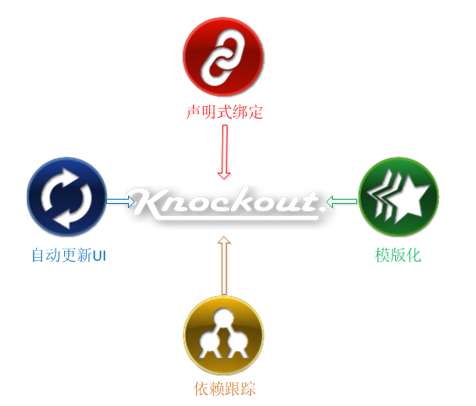

Slide 11
Ko功能介绍
Knockout是建立在以下3个核心功能之上的:
1、 属性监控与依赖跟踪
Observables
2、 声明式绑定
applyBindings
3、 模版机制

Slide 12
在MVVM中一般的数据绑定有三种:One-Time，One-Way，Two-way。
One-Time绑定模式的意思即为从viewModel绑定至UI这一层只进行一次绑定，程序不会继续追踪数据的在两者中任何一方的变化，这种绑定方式很使用于报表数据，数据仅仅会加载一次。 One-Way绑定模式即为单向绑定，即object-UI的绑定，只有当viewModel中数据发生了变化，UI中的数据也将会随之发生变化，反之不然。 Two-Way绑定模式为双向绑定，无论数据在Object或者是UI中发生变化，应用程序将会更新另一方，这是最为灵活的绑定方式，同时代价也是最大的。 数据绑定只是作为元素的自定义属性写上标签内，并不能决定它是何种绑定。
如果值是通过ko.observable定义的说明是双向绑定，否则为One-Time绑定，在knockout不存在单向绑定。

Slide 13
Ko可绑定哪些内容
1.控制文本和外观的绑定
visible绑定，text，html，css，style，attr。。。
2.控制流绑定
foreach ，if，ifnot，。。。
3.表单域绑定
click ，event ，submit ，value，enable，checked，
Options，。。。

Slide 14
Ko绑定语法
<script type="text/javascript" src="knockout-2.2.0.js"></script>
<input data-bind="hasfocus: isSelected" />
<button data-bind="click: setIsSelected">Focus programmatically</button>
<span data-bind="visible: isSelected">The textbox has focus</span>
<script type="text/javascript">
var viewModel = {
isSelected: ko.observable(false),
setIsSelected: function () { this.isSelected(true) }
};
ko.applyBindings(viewModel);
</script>

Slide 15
Mvvm的优缺点
优点：
MVVM使并行开发更加容易，使前端开发和后端开发人员互不影响。
抽象化View层，减少了代码中的业务逻辑
ViewModel比事件驱动更容易测试
ViewModel的测试不用关心uI的自动化和交互 缺点：
缺点：
1. 对于简单的ui，使用MVVM有点太重
2. 声明式的数据绑定不利于调试,因为命令式的代码可以和容易的设置断点，这种模式
就不利于设置这样的断点
3. 在不挑剔(non-trivial)的应用里数据绑定可以创建大量的簿记(book-keeping)。你也
不想结束于绑定比被绑定的对象更复杂的情况。
4. 在大的应用中，在获取大量的概要(generalization)前很难设计视图-模型层

Slide 16
谢谢

